Slide 1


物理内存管理
操作系统
https://ipads.se.sjtu.edu.cn

Slide 2
回顾：VMA和页表是否冗余？
OS通过VMA记录应用程序能够访问的虚拟地址
未映射的区域没有对应的VMA结构
OS通过配置页表控制应用程序能够访问的虚拟地址
未分配的虚拟地址没有对应的页表
那么，VMA是否冗余？

Slide 3
操作系统何时为应用程序填写页表
两种方式
立即映射：每个虚拟页都对应了一个物理内存页
延迟映射：有些虚拟页不对应任何物理内存页
对应的数据在磁盘上
没有对应的数据（初始化为0）
Notes:
可以不用VMA，因为页表记录了完整的映射，没有页表则表示没有映射。但VMA还是可以提高速度，比遍历页表更快。

Slide 4
延迟映射/按需调页（Demand Paging）

Slide 5
缺页异常（Page Fault）
CPU的控制流转移
CPU陷入内核，找到并运行相应的异常处理函数（handler）
OS提前注册缺页异常处理函数
x86_64
异常号 #PF （13），错误地址存放在CR2寄存器
AARCH64
触发（通用的）同步异常（8）
根据ESR信息判断是否缺页，错误地址存放在FAR_EL1

Slide 6
如何判断缺页异常的合法性？
OS记录应用程序已分配的虚拟内存端（VMA）
不落在VMA区域，则为非法

Slide 7
按需分配考虑的权衡
优势：节约内存资源
劣势：缺页异常导致访问延迟增加
如何取得平衡？
应用程序访存具有时空局部性（Locality）
在缺页异常处理函数中采用预取（Prefetching）机制
即节约内存又能减少缺页异常次数

Slide 8
思考
导致缺页异常的三种可能
访问非法虚拟地址
按需分配（尚未分配真正的物理页）
内存页数据被换出到磁盘上
问：后两种都是合法的缺页异常，如何区分？
Notes:
用VMA来区分。第一种，不在VMA区域；第二种和第三种，在VMA区域
区分后两种的思路是：
1、记住有哪些页被换出，比如hash表可以解决。
2、更简单的方法：通过页表项某些位是否为NULL进行区分。（OS自己定义规则：NULL代表非法，非NULL代表swap）

Slide 9
MMAP
内核地址空间
1
VMA
V-NODE
用户地址空间
页缓存
磁盘
addr
Notes:
调用mmap映射文件时，内核中会为mmap的区域创建一个vma，并且将对应标识文件的内核对象V-NODE与这个vma绑定。此时这块区域的页表中并没有对应任何物理页

Slide 10
MMAP
内核地址空间
VMA
V-NODE
用户地址空间
页缓存
磁盘
2
访问触发 page fault
物理内存
Notes:
当访问这块内存时，会触发 page fault，内核会检查 fault 地址，发现其对应的 vma 绑定了一个 v-node，就会从磁盘读取对应的页内容到页缓存，并将页缓存与用户地址空间的内容映射到同一个物理页。

Slide 11
MMAP
内核地址空间
VMA
V-NODE
用户地址空间
页缓存
磁盘
3
写内存
物理内存
Notes:
对于mmap内存区域的写会直接修改页缓存中的内容

Slide 12
MMAP
内核地址空间
VMA
V-NODE
4
close 或 msync
用户地址空间
页缓存
磁盘
写内存
物理内存
Notes:
当文件被关闭或调用msync时，页缓存中修改的数据会被刷会磁盘

Slide 13
MMAP 的优化
Prefault
每次 page fault 载入连续的多个页，减少 fault 次数
MAP_POPULATE
通过一个包含 MAP_POPULATE 的 flags 参数，可以在调用 mmap 时就预取所有的页，此后访问不会 fault

Slide 14
思考
问：mmap匿名映射与文件映射的区别是什么？
没有backup file，内存的初始值从哪里来？
问：如果OS仅采用立即映射，还需要VMA么？
VMA记录的信息和页表记录的信息有何不同？
问：demand-paging是否可通过网络来实现？
如果都通过网络，本地是否还需要磁盘？
Notes:
问-1：初始值为0
问-2：可以不需要，但性能会变差，VMA查找更方便
问-3：可以通过网络，不需要磁盘，实现无盘工作站

Slide 15
小知识：OS可向应用提供灵活的内存管理API
madvise
int madvise(void *addr, size_t length, int advice)
将用户态的一些语义信息发给内核以便于优化
例如：将madvise和mmap搭配，在使用数据前告诉内核这一段数据需要使用，建议OS提前分配物理页，减少缺页异常开销
mprotect
int mprotect(void *addr, size_t len, int prot);
改变一段内存的权限
例如：JIT动态生成的二进制代码，需将内存由"可写"改"为可执行"

Slide 16
虚拟内存的扩展功能

Slide 17
共享内存
基本功能
节约内存，如共享库
进程通信，传递数据

Slide 18
写时拷贝（copy-on-write）
实现
修改页表项权限
在缺页时拷贝、恢复
典型场景fork
节约物理内存
性能加速

Slide 19
内存去重
memory deduplication
基于写时拷贝机制
在内存中扫描发现具有相同内容的物理页面
执行去重
操作系统发起，对用户态透明
典型案例：Linux KSM
kernel same-page merging

Slide 20
内存压缩
基本思想
当内存资源不充足的时候， 选择将一些“最近不太会使用”的内存页进行数据压缩，从而释放出空闲内存

Slide 21
内存压缩案例
Windows 10
压缩后的数据仍然存放在内存中
当访问被压缩的数据时，操作系统将其解压即可
思考：对比交换内存页到磁盘，压缩的优点和缺点有哪些？
Linux
zswap：换页过程中磁盘的缓存
将准备换出的数据压缩并先写入 zswap 区域 （内存）
好处：减少甚至避免磁盘I/O；增加设备寿命
Notes:
压缩可以更快，但释放的内存会更少

Slide 22
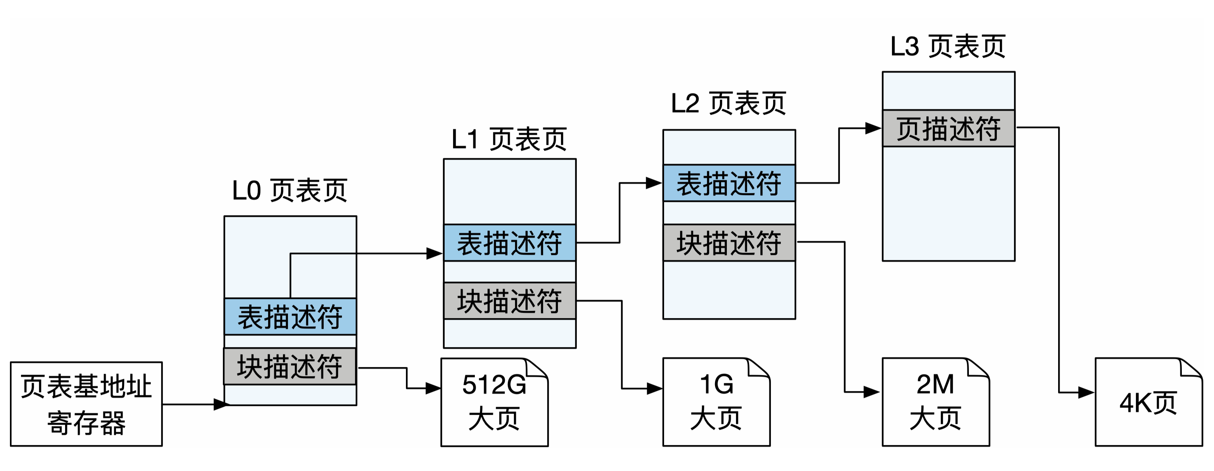
大页的利弊
好处
减少TLB缓存项的使用，提高 TLB 命中率
减少页表的级数，提升遍历页表的效率
案例
提供API允许应用程序进行显示的大页分配
Linux的透明大页（Transparent Huge Pages) 机制
缺点
未使用整个大页而造成物理内存资源浪费
增加管理内存的复杂度

Slide 23
AARCH64支持多种最小页面大小
TCR_EL1可以选择不同的最小页面大小
3种配置：4K、16K、64K
4K + 大页：2M/1G
16K + 大页：32M（思考：为什么是32M？）
只有L2页表项支持大页
64K + 大页：512M
只有L2页表项支持大页 （ARMv8.2之前）
Notes:
16K/8 * 16K

Slide 24
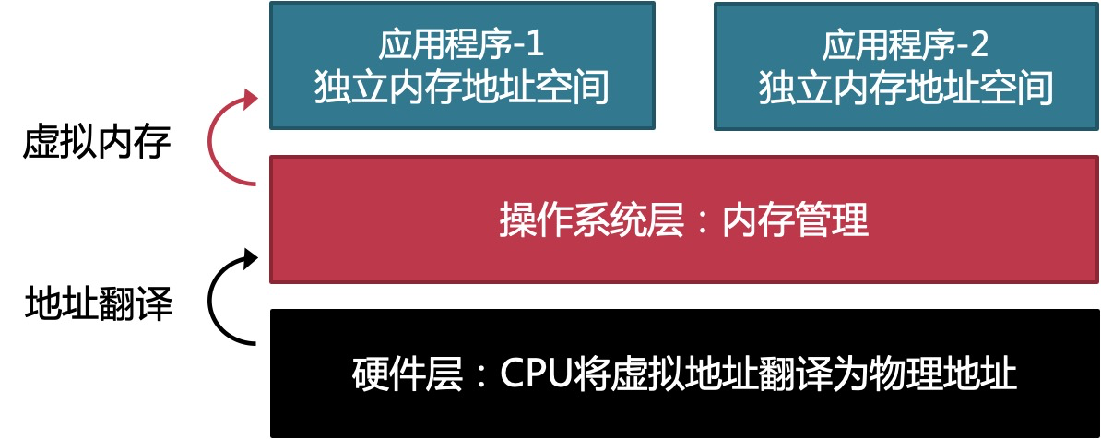
虚拟内存小结
填写页表的策略
立即映射
延迟映射
延迟映射实现原理
硬件基础：缺页异常
软件设计：VMA数据结构
虚拟内存的扩展功能

Slide 25
虚拟内存机制的优势
高效使用物理内存
使用 DRAM 作为虚拟地址空间的缓存
简化内存管理
每个进程看到的是统一的线性地址空间
更强的隔离与更细粒度的权限控制
一个进程不能访问属于其他进程的内存
用户程序不能够访问特权更高的内核信息
不同内存页的读、写、执行权限可以不同

Slide 26
思考
什么情况适合使用大页？
在物理内存足够大的今天，虚拟内存是否还有存在的必要？
如果不使用虚拟内存抽象，恢复到只用物理内存寻址，会带来哪些改变？哪些场景适合？
如果不依靠 MMU，是否有可以替换虚拟内存的方法？
基于高级语言实现多个同一个地址空间内运行实例的隔离
基于编译器插桩实现多个运行实例的隔离
更多可参考 Software Fault Isolation
Notes:
大数据的场景，更少的TLB miss
如果只用物理内存，不适合多用户，适合单用户

Slide 27
物理内存管理
SE3357 · 操作系统（2024春）
夏虞斌
https://ipads.se.sjtu.edu.cn

Slide 28
版权声明
本内容版权归上海交通大学并行与分布式系统研究所所有
使用者可以将全部或部分本内容免费用于非商业用途
使用者在使用全部或部分本内容时请注明来源
资料来自上海交通大学并行与分布式系统研究所+材料名字
对于不遵守此声明或者其他违法使用本内容者，将依法保留追究权
本内容的发布采用 Creative Commons Attribution 4.0 License
完整文本：https://creativecommons.org/licenses/by/4.0/legalcode

Slide 29
物理内存管理

Slide 30
OS职责：分配物理内存资源
引入虚拟内存后，物理内存分配主要在以下四个场景出现：
用户态应用程序触发on-demand paging（延迟映射）时
此时内核需要分配物理内存页，映射到对应的虚拟页
内核自己申请内存并使用时
如用于内核自身的数据结构，通常通过kmalloc()完成
内核申请用于设备的DMA缓存时
DMA缓存通常需要连续的物理页
发生换页（swapping）时
通过磁盘来扩展物理内存的容量

Slide 31
场景-1：应用触发on-demand paging
问：当应用调用malloc时，与物理内存是否有关？
应用调用malloc后，返回的虚拟地址属于某个VMA
但虚拟地址对应的页表项的valid bit可能为0
当第一次访问新分配的虚拟地址时，CPU会触发page fault
操作系统需要做（即page-fault handler）：
找到一块空闲的物理内存页 ← 物理内存管理（页粒度）
修改页表，将该物理页映射到触发page-fault的虚地址所在虚拟页
回到应用，重复执行触发page-fault的那行代码

Slide 32
回顾：分配物理页的简单实现
alloc_page()接口的实现
操作系统用位图记录物理页是否空闲
分配时，通过bitmap查找空闲物理页，并在bitmap中标记非空闲
回收时，在bitmap中，把对应的物理页标记成空闲
Bitmap:
1
0
0
0
0
0
0
0
物理页
物理内存分配需求：需要能够分配连续的4K物理页（如大页、场景-3DMA）

Slide 33
简单管理方法导致外部碎片问题
Time 1
4K
4K
4K
4K
Time 2
分配
分配1个页
Time 3
分配
分配
分配2个页
Time 4
分配
释放1个页
Time 5
请求分配2个页，失败，实际却有2个页

Slide 34
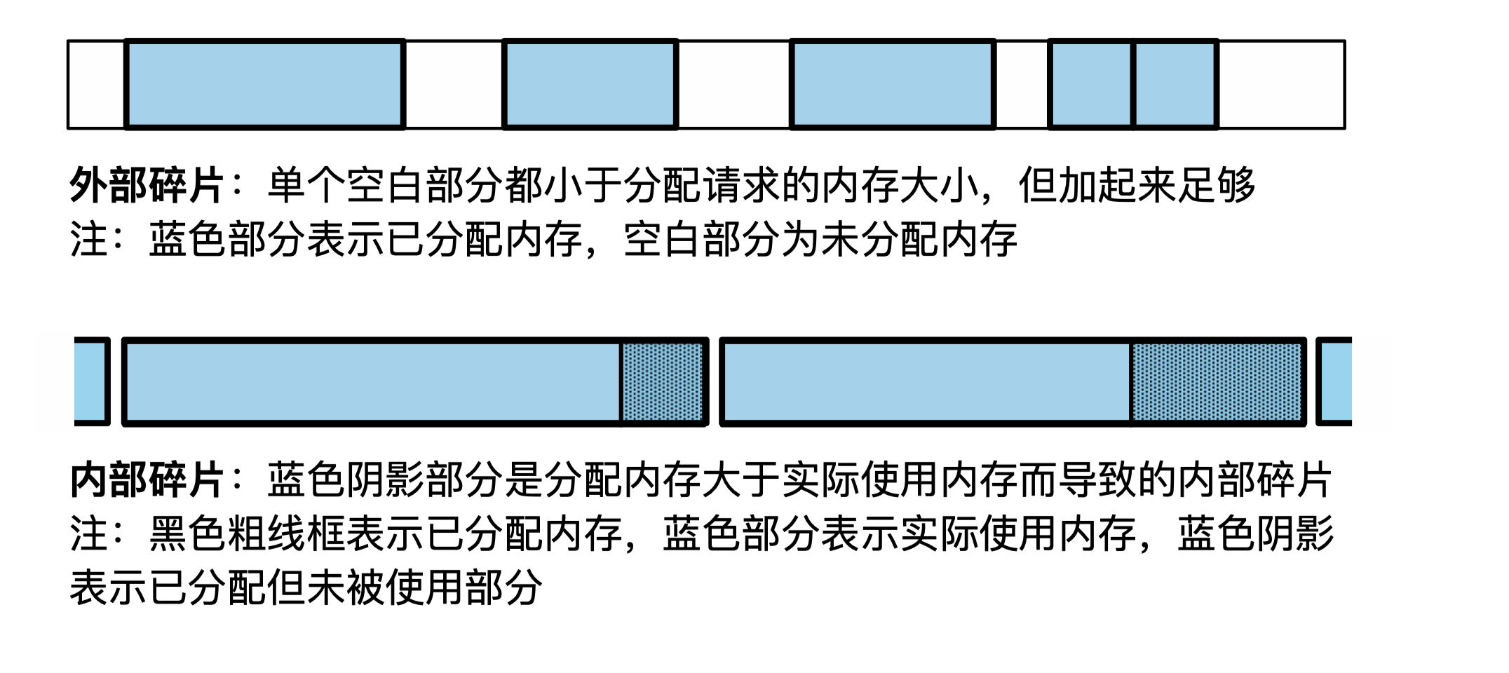
物理内存分配器的指标
1. 资源利用率 2. 分配性能
外部碎片与内部碎片

Slide 35
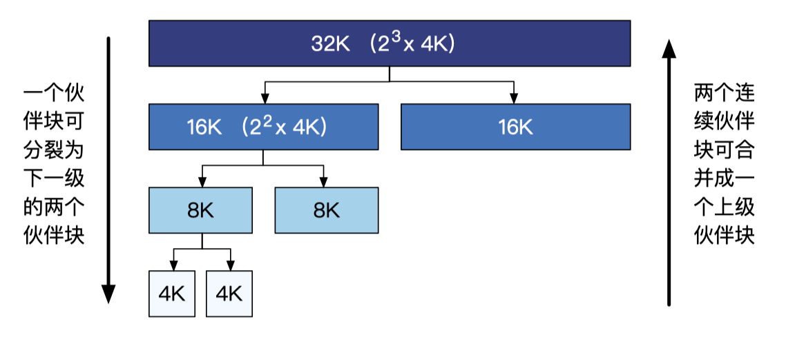

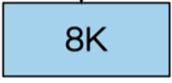
伙伴系统（buddy system）
伙伴系统：分裂与合并（避免外部碎片）
Notes:
（外部碎片能避免吗？）

Slide 36
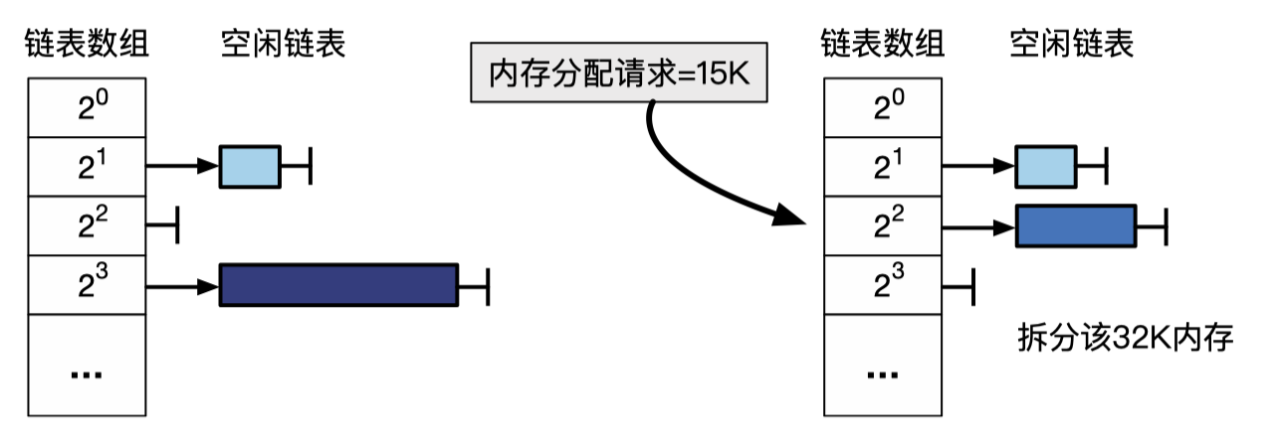
伙伴系统例子：分配15K内存
当一个请求需要分配 m 个物理页时，伙伴系统将寻找一个大小合适的块， 该块包含 2^{n}个物理页，且满足 2^{n−1}< m ⩽ 2^{n}
把空闲块按照大小放在相应的链表中
Notes:
合适的大小是 16K，因此首先查找第2条（2²）空闲链表，如果链表不为空， 则可以直接从链表头取出空闲块进行分配。但是，在这个例子中，该链表为空， 分配器就会依次向存储更大块的链表去查找。由于第 3 条链表不为空，分配器就从该链表头取出空闲块（32K）进行分裂操作，从而获得两个 16K 大小的 块，将其中一个用于服务请求（这里不再需要继续向下分裂），另一个依然作 为空闲块插入到第 2 条链表中。若再接收到一个大小为 8K 的分配请求，分配 器则会直接从第 1 条链表中取出空闲块服务请求。之后，继续接收到一个大小 为 4K 的分配请求，分配器则会取出第 2 条链表中大小为 16K 的空闲块进行 连续分裂，从而服务请求。读者可以思考并画出此时空闲链表数组的内容。释 放块的过程与分配块的过程相反，分配器首先找到被释放的块的伙伴块，如果 伙伴块处于非空闲状态，则将被释放的块直接插入对应大小的空闲链表中，即 完成释放；如果伙伴块处于空闲状态，则将它们两个块进行合并，当成一个完整的块释放，并重复该过程。

Slide 37
合并过程如何定位伙伴块
高效地找到伙伴块
互为伙伴的两个块的物理地址仅有一位不同
而且块的大小决定是哪一位
例如：
块A（0-8K）和块B（8-16K）互为伙伴块
块A和B的物理地址分别是 0x0 和 0x2000
仅有第13位不同，块大小是8K（2¹³）

Slide 38
伙伴系统避免外部碎片的示例
1个整块
Time 1
4K
4K
4K
4K
2²
分裂出3块
分配1块
剩余2块
2⁰
Time 2
分配
分配1个页
2¹
Time 3
分配
分配
2⁰
剩余1块
分配2个页
Time 4
分配
2¹
释放1个页
释放合并
依然剩余1块
Time 5
分配2个页成功

Slide 39
伙伴系统：以页为粒度的物理内存管理
分配物理页/连续物理页（2^{n}）
直接映射物理页的物理地址与虚拟地址
资源利用率
外部碎片程度降低（思考：是否不再出现外部碎片？）
如何进一步减少外部碎片？
Notes:
外部碎片举例：依然是之前的4个页例子，分配4个4K后，隔页释放
Memory compact

Slide 40
伙伴系统：以页为粒度的物理内存管理
分配物理页/连续物理页（2^{n}）
资源利用率
外部碎片程度降低（思考：是否不再出现外部碎片？）
内部碎片依然存在：如请求9KB，分配16KB（4个页）；分配1KB呢？
分配性能
思考：分配的时间复杂度？
思考：合并的时间复杂度？
O(1) O(list-num)
O(1) O(list-num)

Slide 41
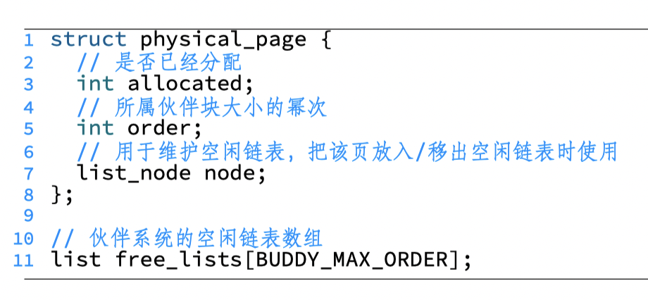
伙伴系统的代码实现
描述物理页的数据结构
操作系统维护struct physical_page数组

Slide 42
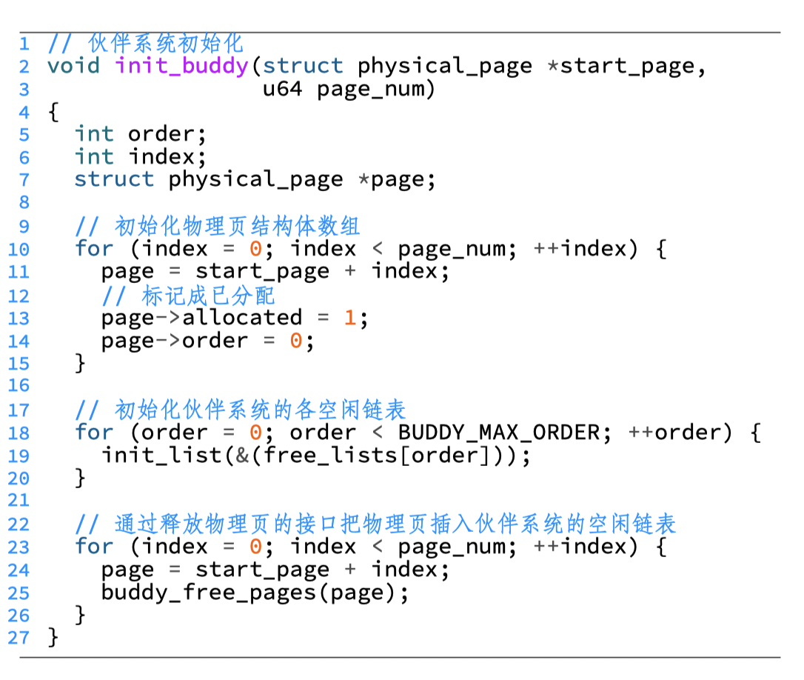
步骤一
步骤二
步骤三
Notes:
结合黑板画图讲解

Slide 43
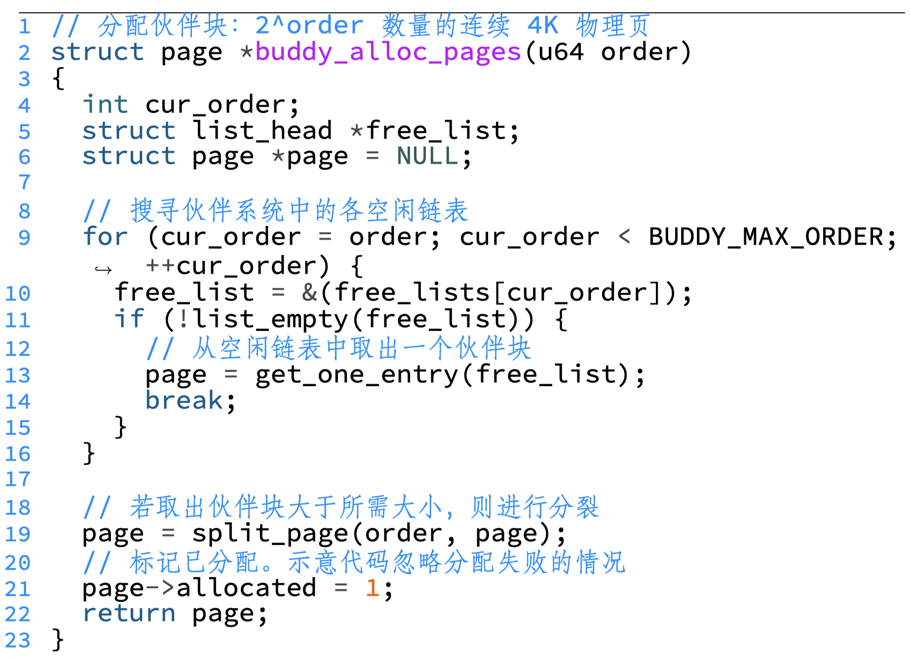
伙伴系统分配实现
page_to_virt & virt_to_page
问：如何从page结构体，获取物理地址/虚拟地址
Notes:
分配页表页，为应用分配物理页：需要物理页的物理地址、虚拟地址

Slide 44
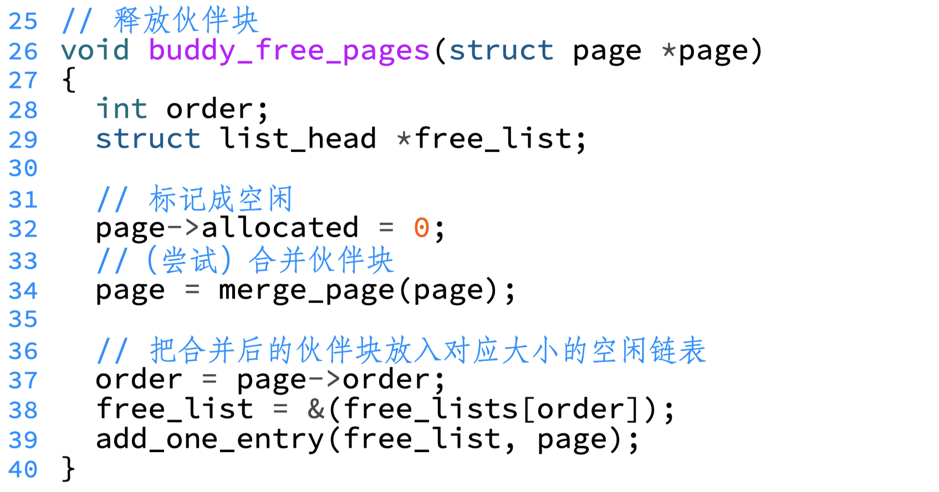
伙伴系统释放实现

Slide 45
SLAB/SLUB/SLOB：细粒度内存管理

Slide 46
场景-2：内核运行中需要进行动态内存分配
内核自身用到的数据结构
为每个进程创建的process，VMA等数据结构
动态性：用时分配，用完释放，类似用户态的malloc
数据结构大小往往小于页粒度
Notes:
问：为什么不使用与malloc类似的机制？
即先分配虚拟地址，然后通过on-demand paging分配物理页
1. 没必要（内核最高权限，访问所有物理地址 2. 复杂度：内核为应用处理缺页，若内核自己缺页，则处理过程中不能再次触发缺页
若要不触发page fault，则必须已经映射完成

Slide 47
SLAB：建立在伙伴系统之上的分配器
目标：快速分配小内存对象
内核中的数据结构大小远小于4K（例如VMA）
SLAB分配器家族：SLAB、SLUB、SLOB
上世纪 90 年代，Jeff Bonwick在Solaris 2.4中首创SLAB
2007年左右，Christoph Lameter在Linux中提出SLUB
Linux-2.6.23之后SLUB成为默认分配器
发展过程中，提出针对内存稀缺场景的SLOB
后续以主流的SLUB为例讲解

Slide 48
SLUB分配器的思路
观察
操作系统频繁分配的对象大小相对比较固定
基本思想
从伙伴系统获得大块内存（名为slab）
对每份大块内存进一步细分成固定大小的小块内存进行管理
块的大小通常是 2^{n} 个字节（一般来说，3 ⩽ n < 12）
也可为特定数据结构增加特殊大小的块，从而减小内部碎片

Slide 49
SLUB设计
只分配固定大小块
对于每个固定块大小，SLUB 分配器都会使用独立的内存资源池进行分配
采用best fit定位资源池
资源池
32字节
64字节
128字节

Slide 50
SLUB设计：初始化
把从伙伴系统得到的连续物理页划分成若干等份（slot）
4K/8K … 1M/2M
N bytes
N bytes
N bytes
…
N bytes

Slide 51
SLUB设计：空闲链表
当分配时直接分配一个空闲slot：
如何区分是否空闲？采用空闲链表
N bytes
Next_Free
N bytes
N bytes
N bytes
N bytes
…
…
N bytes
N bytes

Slide 52
SLUB设计：分配
分配N字节时，首先找到大小最合适的SLAB，
取走Next_Free指向的第一个；释放时直接放回Next_Free后
Next_Free
Next_Free
Next_Free
64 bytes
128 bytes
256 bytes
64 bytes
128 bytes
256 bytes
…
…
…
64 bytes
128 bytes
256 bytes

Slide 53
SLUB设计：释放
SLAB
Next_Free
N bytes
释放时如何找到Next_Free?
提示：SLAB的大小是固定的
思路：根据object地址计算SLAB起始地址
N bytes
…
N bytes
ADDR & ~(SLAB_SIZE-1)
思考：上述方法在kfree(addr)接口下可行吗？
问题：没有size信息，无法判断addr是被slab分配的，
还是伙伴系统分配的
解决方法：在物理页结构体中记录所属slab信息
+ struct slab *slab;
};
Notes:
实际实现不行的原因是：kfree接口, 没有大小的，不知道待释放地址是否是slab分配出来的
virt_to_page(addr)

Slide 54
SLUB设计：新增SLAB
当64字节slot的SLAB已经分配完怎么办？
再从伙伴系统分配一个SLAB
Next_Free NULL
Next_Free
64 bytes
64 bytes
64 bytes
64 bytes
…
…
64 bytes
64 bytes

Slide 55
SLUB设计：组织SLAB
如何组织多个64字节slot的SLAB？引入两个指针
Current指针
Partial指针
Next_Free Next_Slab
Next_Free Next_Slab
Next_Free Next_Slab
64 bytes
64 bytes
64 bytes
64 bytes
64 bytes
64 bytes
…
…
…
64 bytes
64 bytes
64 bytes
Current指向一个SLAB并从其中分配；
Current和Partial之间的SLAB移动
释放到对应的SLAB；
若某个SLAB全free则可还给伙伴系统

Slide 56
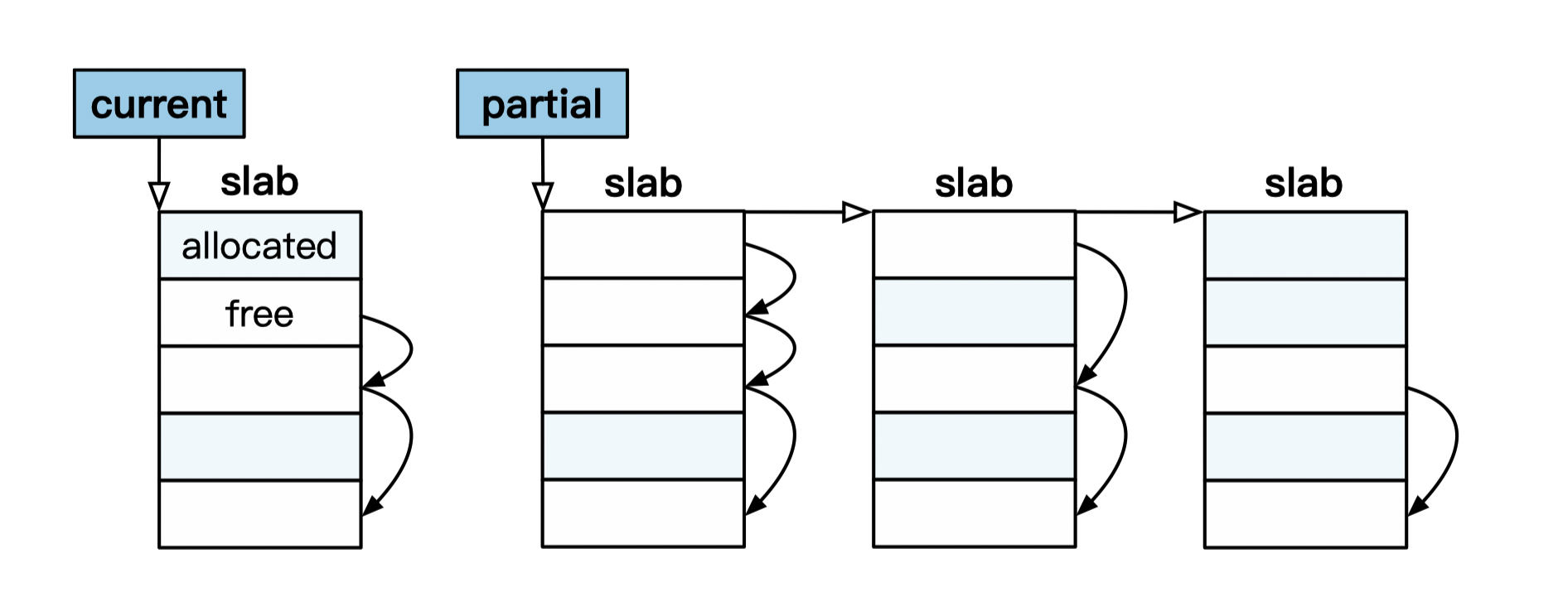
SLUB小结
针对每种slot大小维护两个指针：
current仅指向一个 slab
分配时使用、按需更新
partial指向未满slab链表
释放时若全free，则还给伙伴系统
从伙伴系统获得的物理内存块称为 slab
slab内部组织为空闲链表
Notes:
网格表示allocated。Full指针是可选的。

Slide 57
SLUB小结
优势：
减少内部碎片（可根据开发需求）
分配效率高（常数时间）
针对每种slot大小维护两个指针：
current仅指向一个 slab
分配时使用、按需更新
partial指向未满slab链表
释放时若全free，则还给伙伴系统
从伙伴系统获得的物理内存块称为 slab
slab内部组织为空闲链表
思考：选择哪些slot大小？
思考：分配与释放的时间复杂度？
Notes:
slot块大小通常是 2^n 个字节（一般来说，3 ⩽ n < 12）
可以额外增加特殊大小如198字节从而减小内部碎片

Slide 58
突破物理内存容量限制

Slide 59


场景-4：物理内存容量<应用进程需求
手机总内存大小6GB
腾讯会议占用2GB
王者荣耀占用6GB

Slide 60
换页机制（Swapping）
换页的基本思想
用磁盘作为物理内存的补充，且对上层应用透明
应用对虚拟内存的使用，不受物理内存大小限制
如何实现
磁盘上划分专门的Swap分区，或专门的Swap文件
在处理缺页异常时，触发物理内存页的换入换出

Slide 61
换页示例：换出与换入
1
2
3

Slide 62
问题1. 如何判断缺页异常是由于换页引起的
导致缺页异常的三种可能
访问非法虚拟地址
按需分配（尚未分配真正的物理页）
内存页数据被换出到磁盘上
OS如何区分？
利用VMA区分是否为合法虚拟地址（合法缺页异常）
利用页表项内容区分是按需分配还是需要换入

Slide 63
练习
应用进程地址空间中的虚拟页可能存在四种状态，分别是：
1. 未分配；
2. 已分配但尚未为其分配物理页；
3. 已分配且映射到物理页；
4. 已分配但对应物理页被换出。
请问当应用进程访问某虚拟页时，在上述四种状态下，操作系统会分别做什么？
Notes:
规则：虚拟页（虚拟地址）先分配后使用

Slide 64
问题2：何时进行换出操作
策略A
当用完所有物理页后，再按需换出
回顾：alloc_page，通过伙伴系统进行内存分配
问题：当内存资源紧张时，大部分物理页分配操作都需要触发换出，造成分配时延高
策略B
设立阈值，在空闲的物理页数量低于阈值时，操作系统择机（如系统空闲时） 换出部分页，直到空闲页数量超过阈值
Linux Watermark：高水位线、低水位线、 最小水位线

Slide 65
回顾：延迟映射 vs. 立即映射
优势：节约内存资源
劣势：缺页异常导致访问延迟增加（换页面临相似问题）
如何取得平衡？
应用程序访存具有时空局部性（Locality）
在缺页异常处理函数中采用预先映射的策略
即节约内存又能减少缺页异常次数

Slide 66
问题3：换页机制的代价
优势：突破物理内存容量限制
劣势：缺页异常+磁盘操作导致访问延迟增加
如何取得平衡？
预取机制 （Prefetching）
预测接卸来进程要使用的页，提前换入
在缺页异常处理函数中，根据应用程序访存具有的空间本地性进行预取

Slide 67
问题4：如何选择换出的页
页替换策略
选择一些物理页换出到磁盘
猜测哪些页面应该被换出（短期内大概率不会被访问）
策略实现的开销

Slide 68
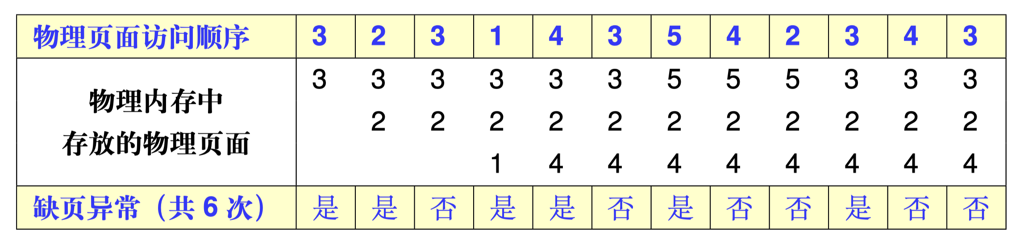
理想的换页策略（OPT策略）
假设物理内存中可以存放三个物理页，初始为空， 某应用程序一共需要访问物理页面 1～5
OPT：优先换出未来最长时间内不会再访问的页面
Notes:
在选择被换出的页面时，优先选择未来不会再访问的页面，或者在最长时间内不会再访问的页面。

Slide 69
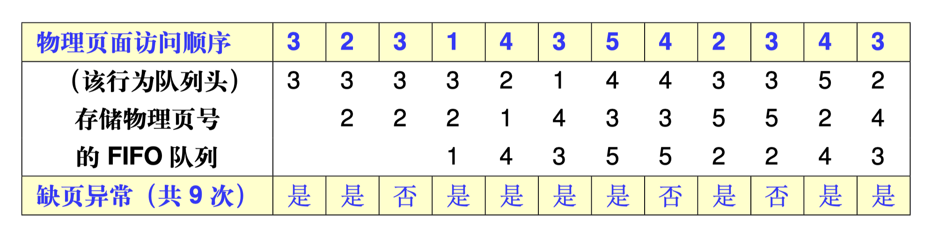
FIFO策略
操作系统维护一个队列用于记录换入内存的物理页号， 每换入一个物理页就把其页号加到队尾， 因此最先换进的物理页号总是处于队头位置

Slide 70
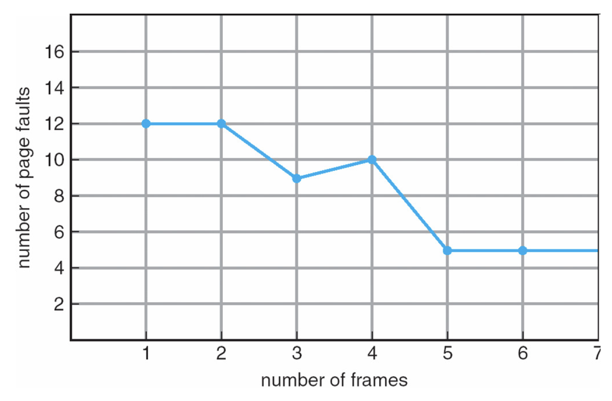
Belady’s Anomaly
访问顺序：1, 2, 3, 4, 1, 2, 5, 1, 2, 3, 4, 5
3个物理页：几次缺页异常？
4个物理页：几次缺页异常？
9次
10次

Slide 71
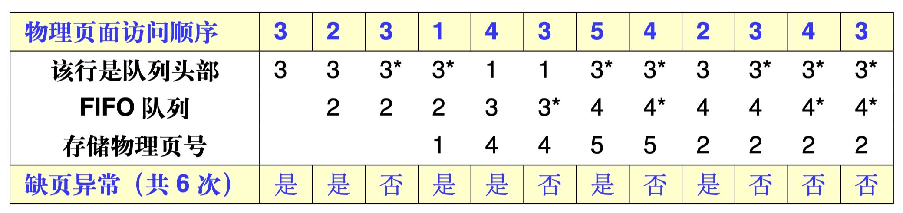
Second Chance策略
FIFO 策略的一种改进版本：为每一个物理页号维护一个访问标志位。 如果访问的页面号已经处在队列中，则置上其访问标志位。
换页时查看队头：1）无标志则换出；2）有标志则去除并放入队尾，继续寻找

Slide 72
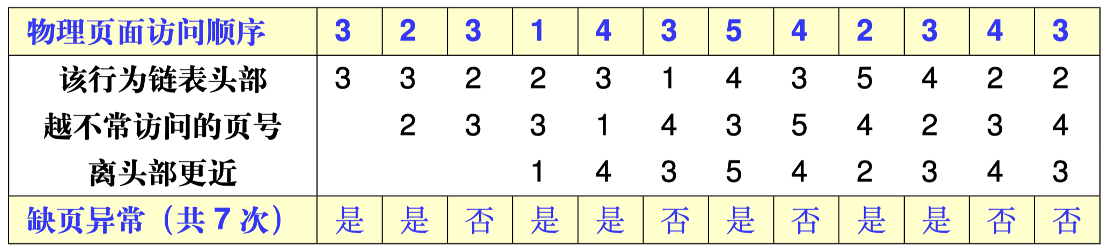
LRU策略
OS维护一个链表，在每次内存访问后，OS把刚刚访问的内存页调整到链表尾端；每次都选择换出位于链表头部的页面
缺点-1：对于特定的序列，效果可能非常差，如循环访问内存
缺点-2：需要排序的内存页可能非常多，导致很高的额外负载
Notes:
需要排序的内存页可能有非常多

Slide 73
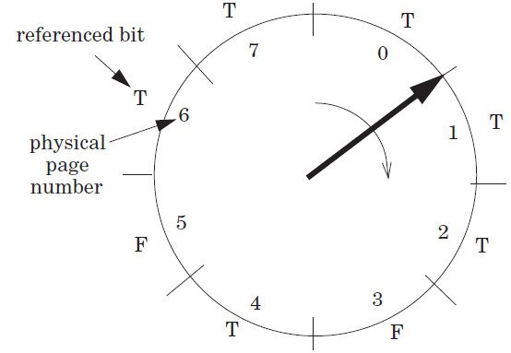
时钟算法策略
精准的LRU策略难以实现
物理页环形排列（类似时钟）
为每个物理页维护一个访问位
当物理页被访问时， 把访问位设成T
OS依次（如顺时针）查看每个页的“访问位”
如果是T，则置成F
如果是F，则驱逐该页

Slide 74
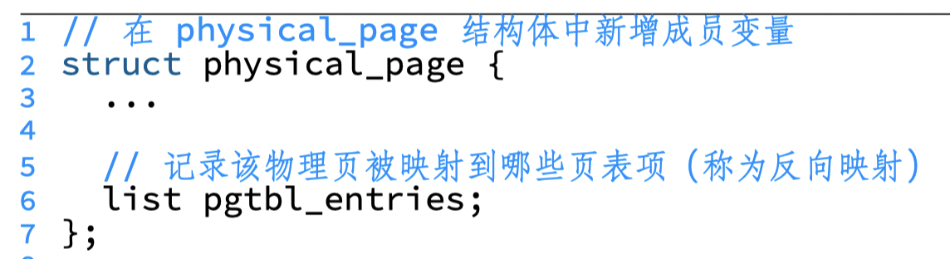
实现时钟算法
每个物理页需要有一个“访问位”
MMU在页表项里面为虚拟页打上“访问位”
回顾：页表项中的Access Flag
如何实现
OS在描述物理页的结构体里面记录页表项位置
当物理页被填写到某张页表中时，把页表项的位置记录在元数据中（在Linux中称为“反向映射”：reverse mapping）
根据物理页对应的页表项中的“访问位”判断是否驱逐
驱逐某页时应该清空其对应的所有页表项（例如共享内存）

Slide 75
页替换策略小结
常见的替换策略
FIFO、LRU/MRU、时钟算法、随机替换 …
替换策略评价标准
缺页发生的概率 （参照理想但不能实现的OPT策略）
策略本身的性能开销
如何高效地记录物理页的使用情况？
页表项中Access/Dirty Bits
小知识：颠簸现象 Thrashing Problem
Notes:
若选择的替换策略与实际的工作负载不匹配，则有可能造成颠簸现象

Slide 76
Thrashing Problem
直接原因
过于频繁的缺页异常（物理内存总需求过大）
大部分 CPU 时间都被用来处理缺页异常
等待缓慢的磁盘 I/O 操作
仅剩小部分的时间用于执行真正有意义的工作
调度器造成问题加剧
等待磁盘 I/O导致CPU利用率下降
调度器载入更多的进程以期提高CPU利用率
触发更多的缺页异常、进一步降低CPU利用率、导致连锁反应

Slide 77
工作集模型（有效避免Thrashing）
一个进程在时间t的工作集W(t, x)：
其在时间段（t - x, t)内使用的内存页集合
也被视为其在未来（下一个x时间内）会访问的页集合
如果希望进程能够顺利进展，则需要将该集合保持在内存中
工作集模型：All-or-nothing
进程工作集要么都在内存中，要么全都换出
避免thrashing，提高系统整体性能表现

Slide 78
总结
应用程序-1 独立内存地址空间
应用程序-2 独立内存地址空间
虚拟内存
操作系统层：内存管理
物理页结构体：实现分配、换页策略
虚拟内存区域
地址翻译
硬件层：CPU将虚拟地址翻译为物理地址
页表
Notes:
虚拟地址空间

